Slide 1
Исследования жилищных стратегий жителей мегаполиса. Выбор локации: центр-периферия
«Санкт-Петербургский Всероссийский жилищный конгресс»
Санкт-Петербург, 3-5 октября 2012 г.

Slide 2
Жилищные стратегии жителей городов-миллионщиков
расширение (улучшение) жилищных условий;
приобретение первого жилья для себя;
приобретение жилья для своих детей;
реализуются в привязке к текущему местожительству, реже к месту работы
Пермь, 2010 г., N=800
Новосибирск, 2012 г. N=600
2
Исследования жилищных стратегий жителей мегаполиса. Выбор локации: центр-периферия

Slide 3
Типы потенциальных покупателей
приверженцы центра и прилегающих районов;
приверженцы серединных (среднеудаленных) районов;
приверженцы периферии (окраины);
г. Новосибирск
Большинство потенциальных покупателей интересуется одним районом покупки своего жилья, реже двумя
3
Исследования жилищных стратегий жителей мегаполиса. Выбор локации: центр-периферия

Slide 4
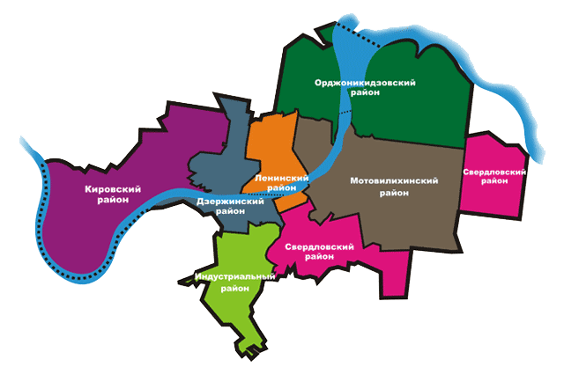
Типы потенциальных покупателей
приверженцы периферии (окраины);
приверженцы центра и прилегающих районов;
Средний
Эконом.
Средний
Бизнес
С 1996 г. Пос. «Новые Ляды»
Элит?
Средний
Бизнес
г. Пермь
Большинство потенциальных покупателей интересуется одним районом покупки своего жилья, реже двумя
приверженцы серединных (среднеудаленных) районов;
4
Исследования жилищных стратегий жителей мегаполиса. Выбор локации: центр-периферия

Slide 5
География местожительства Стимулы
выбор центра
привлекает приезжих покупателей
развитой и компактно расположенной инфраструктурой
привлекает коренных жителей
возможностью сохранения привычных социально-экономических связей
развитой сетью общественного транспорта,
мобильностью и удобством передвижения,
престижем места
инвестициями
оптимальная транспортная доступность при маятниковой трудовой миграции из-за равносторонней удаленности периферийных объектов
5
Исследования жилищных стратегий жителей мегаполиса. Выбор локации: центр-периферия

Slide 6
География местожительства. Стимулы
выбор прилегающих к центру районов
при невозможности остаться в центре, коренные жители стремятся переехать в соседние районы, как можно ближе к центру, чтобы сохранить какую-либо связь с привычной инфраструктурой
оптимальная транспортная доступность при маятниковой трудовой миграции из-за сопоставимой удаленности от периферийных объектов
6
Исследования жилищных стратегий жителей мегаполиса. Выбор локации: центр-периферия

Slide 7
География местожительства Стимулы
привлекательность среднеудаленных районов
Минимальные временные затраты на маятниковую миграцию.
сохранились в трансформированном виде кластеры, связывающие:
производство,
жилье,
развитую социальную инфраструктуру,
торговлю
сервис
7
Исследования жилищных стратегий жителей мегаполиса. Выбор локации: центр-периферия

Slide 8
География местожительства Стимулы
выбор периферийных (спальных) районов с застройкой 80-х годов.
При выборе жилья покупатели по возможности сохраняют приверженность своему району, стремясь остаться в привычной им социокультурной среде и инфраструктуре.
8
Исследования жилищных стратегий жителей мегаполиса. Выбор локации: центр-периферия

Slide 9
География местожительства Препятствия
отторжение центра
для жителей среднеудаленных и окраинных районов
завышенная, по сравнению с другими районами цена жилья и стоимость жизни.
инокультурная среда,
перегруженность центра людьми и автотранспортом и вытекающими из этого проблемами с парковкой, пробками, шумом и экологией.
растягивание транспортных коммуникаций при маятниковой трудовой миграции
9
Исследования жилищных стратегий жителей мегаполиса. Выбор локации: центр-периферия

Slide 10
География местожительства Препятствия
отторжение периферийных (спальных) районов
Для жителей серединных районов препятствуют смене места жительства на периферию
короткие внутрирайонные коммуникации:
компактная инфраструктура
сокращенная маятниковая трудовая миграция
погруженность в микросреду (двор-квартал)
10
Исследования жилищных стратегий жителей мегаполиса. Выбор локации: центр-периферия

Slide 11
География местожительства Транспортная доступность
Маятниковая трудовая миграция
растягивается в зависимости от роста статуса респондента и сокращается при снижении статуса.
сокращенное транспортное плечо у потенциальных покупателей массовых профессий (работающих в сфере сервиса),
увеличенное транспортное плечо - у руководителей среднего и верхнего звена.
11
Исследования жилищных стратегий жителей мегаполиса. Выбор локации: центр-периферия

Slide 12
Спасибо за внимание!
Никита Чулочников
независимый аналитик,
к. соц. н.
Москва-Московская область
Контакты
Телефон: +7(916)610-88-16
E-mail: Nikitavictory@mail.ru
12
Исследования жилищных стратегий жителей мегаполиса. Выбор локации: центр-периферия

